Slide 1
ФИЗИЧКО ВАСПИТАЊЕ
ВЈЕЖБЕ РЕКВИЗИТИМА
4. РАЗРЕД

Slide 2
ЦИЉ ВЈЕЖБИ:
- јачање мишића руку и раменог појаса, - развој покретљивости раменог појаса, - јачање и истезање мишића трупа, - покретљивост кичменог стуба, - јачање трбушних мишића и стопала и - развијање спретности и координације покрета.
СВАКУ ВЈЕЖБУ ПОТРЕБНО ЈЕ ПОНОВИТИ 8 ДО 10 ПУТА.

Slide 3
Благи раскорачни став. Лопту која се налази испред ногу подигнути изнад главе.

Slide 4
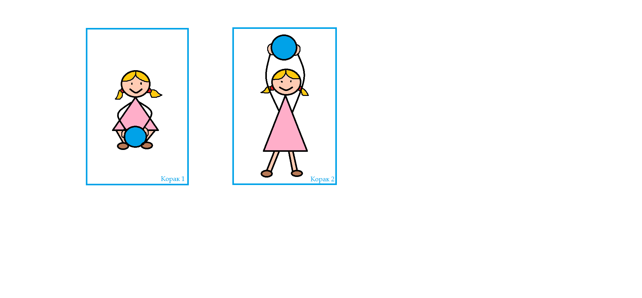
Из чучња, са лоптом на тлу, устати и подигнути лопту изнад главе.

Slide 5
Ракорачни став, лопта у рукама изнад главе. Изводити отклоне трупом, наизмјенично, у једну па у другу страну.

Slide 6
Раскорачни став, лопта у рукама. Изводити полукружне покрете, наизмјенично, у једну и у другу страну.

Slide 7
Раскорачни став, узручити лоптом, изводити претклон на једну ногу и додирнути лоптом стопало. Узручити и поновити вјежбу додиром другог стопала.

Slide 8
Сједећи положај са ослањањем на подлактице. Држати лопту између унутрашњих страна стопала. Подизати и спуштати опружене ноге и лопту.

Slide 9
Из лежећег положаја, потрбушке, узручити лоптом, те подизати и спуштати горњи дио тијела.

